Slide 1



Zaawansowane wykorzystanie arkusza kalkulacyjnego do analizy danych logistycznych
Prognozowanie popytu
Wykład
BAS4SC
Business Analytics Skills
for the Future-proof Supply Chains
Dofinansowane ze środków UE.
Wyrażone poglądy i opinie są jedynie opiniami autora lub autorów i niekoniecznie odzwierciedlają poglądy i opinie Unii Europejskiej lub Fundacji Rozwoju Systemu Edukacji. Unia Europejska ani Fundacja Rozwoju Systemu Edukacji nie ponoszą za nie odpowiedzialności.
Project number – 2022-1-PL01-KA220-HED-000088856

Slide 2
Agenda
Definicja prognozowania;
Klasyfikacja metod prognozowania;
Prognozowanie i dekompozycja szeregów czasowych;
Metody prognozowania szeregów czasowych;
Błędy prognoz;
Prognozowanie w Excelu;
Podsumowanie.

Slide 3
Definicja prognozowania
Prognozowanie można nazwać przewidywaniem; przewidywaniem przyszłego popytu, przewidywaniem popytu, przewidywaniem sprzedaży lub nowego trendu;
Jednak nie każde przewidywanie jest prognozowaniem, ponieważ prognozowanie (zwane także przewidywaniem) opiera się na racjonalnych, zwykle naukowych podstawach;
Prognozowanie to wnioskowanie o nieznanych zdarzeniach na podstawie znanych zdarzeń. Na przykład można przewidzieć, że:
  (1) zdarzenie wystąpi, ponieważ wystąpiło w przeszłości;
  (2) zdarzenie wystąpi, ponieważ wskazuje na to jego częstotliwość;
  (3) zdarzenie wystąpi, ponieważ jest powiązane z innymi zdarzeniami, które wystąpiły.
Źródło: Cieślak, 2005; Dittmann, 2003

Slide 4
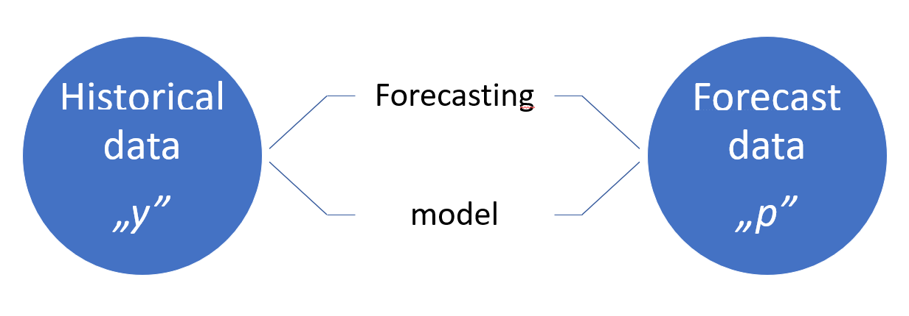
Horyzonty prognozowania
Prognoza zawsze dotyczy określonego horyzontu prognozy. Horyzont prognozy to przedział , gdzie:
  T – obecny moment,
  T_{i} – moment końcowy.
W zależności od horyzontu czasowego, problem prognozowania jest generalnie podzielony na trzy obszary:
  krótkoterminowe - obejmuje horyzonty przewidywania od jednej godziny do tygodnia;
  średnioterminowe - odnosi się do prognoz od jednego miesiąca do maksymalnie roku;
  prognozowanie długoterminowe - charakteryzuje się horyzontem przewidywania dłuższym niż jeden rok.
Dane historyczne
„y”
Model
Dane prognostyczne
„p”
Prognozowania
Rysunek 1: Uogólniony model prognozowania
Źródło: Raza & Khosravi, 2015

Slide 5
Właściwości i funkcje prognoz
Właściwości prognoz:
  Prognozy są formułowane z wykorzystaniem osiągnięć nauki (opracowanych
  i zweryfikowanych modeli matematycznych);
  Prognozy odnoszą się do konkretnej przyszłości;
  Prognozy są weryfikowane empirycznie (po określonym czasie);
  Prognozy są akceptowalne przez osobę przygotowującą prognozę.
  Funkcje prognozy:
  preparacyjna - prognoza jest impulsem do podjęcia określonego działania, ale nie ma wpływu na prognozowane zjawisko;
  aktywizująca - prognoza jest impulsem do podjęcia określonego działania
  i jednocześnie ma wpływ na prognozowane zjawisko.
Źródło: Gajda, 2001

Slide 6
Klasyfikacja metod prognozowania
Prognozy jakościowe mają formę nienumeryczną. Odnoszą się do analizowanego zjawiska w przyszłości i szacowania jego wzrostu, spadku lub braku zmian;
Prognozy jakościowe można traktować jako oparte na opiniach ekspertów rynkowych.
Metody prognozowania
Metody ilościowe
Metody jakościowe
Rysunek 2: Metody prognozowania - rodzaje
Źródło: Dittmann, 2000

Slide 7
Klasyfikacja metod prognozowania
Prognozy ilościowe
Modele szeregów czasowych
Modele ekonometryczne
Modele analogowe
Modele zmiennych wiodących
Modele analizy kohortowej
Testy rynkowe
Prognozy ilościowe można sklasyfikować uwzględniając stosowane modele (rysunek 3);
Ten wykład jest poświęcony modelom szeregów czasowych.
Rysunek 3: Metody ilościowe prognozowania
Źródło: Dittmann, 2000

Slide 8
Prognozowanie szeregów czasowych
Szeregi czasowe to metodologia badania złożonych
i sekwencyjnych typów danych;
W modelach szeregów czasowych dane sekwencyjne, które składają się z ciągów danych liczbowych, są rejestrowane
w regularnych odstępach czasu (np. co minutę, co godzinę lub co dzień);
Modele szeregów czasowych mają potencjał rozwojowy.

Slide 9
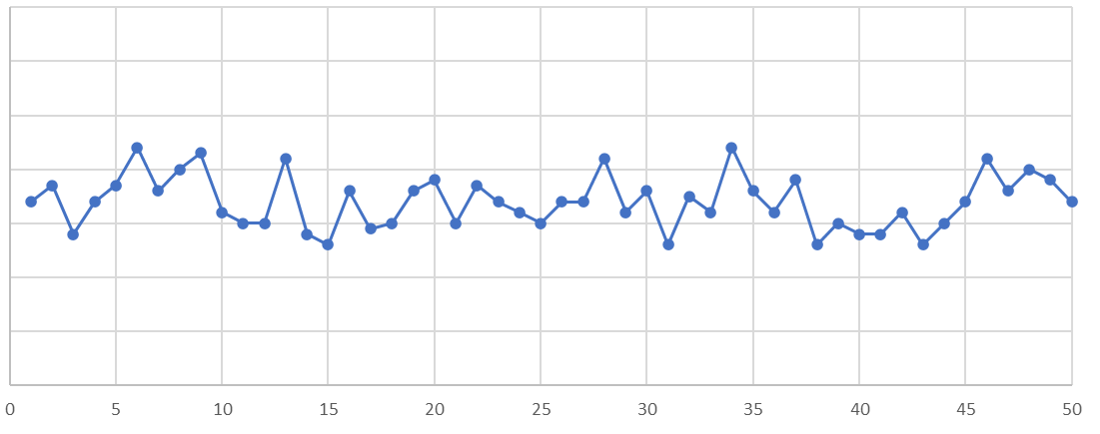
Dekompozycja szeregów czasowych
Składnikami szeregu czasowego są wahania losowe, tendencja rozwojowa (trend), wahania cykliczne i wahania sezonowe;
Identyfikacja i analiza wskazanych składników szeregu czasowego nazywana jest dekompozycją szeregu czasowego.
wahania przypadkowe – są to losowe, przypadkowe i nie dające się przewidzieć zmiany zmiennej szeregu o zróżnicowanej sile, które są obserwowane w czasie i nie wykazują żadnej wyraźnej tendencji
Źródło: Cieslak, 1997

Slide 10
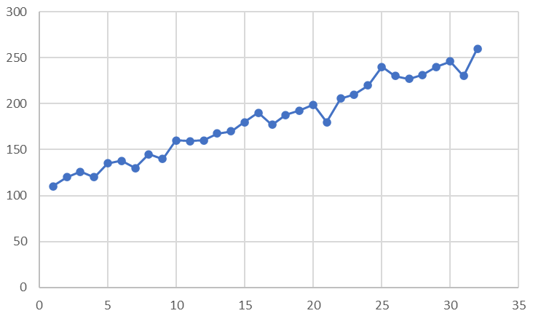
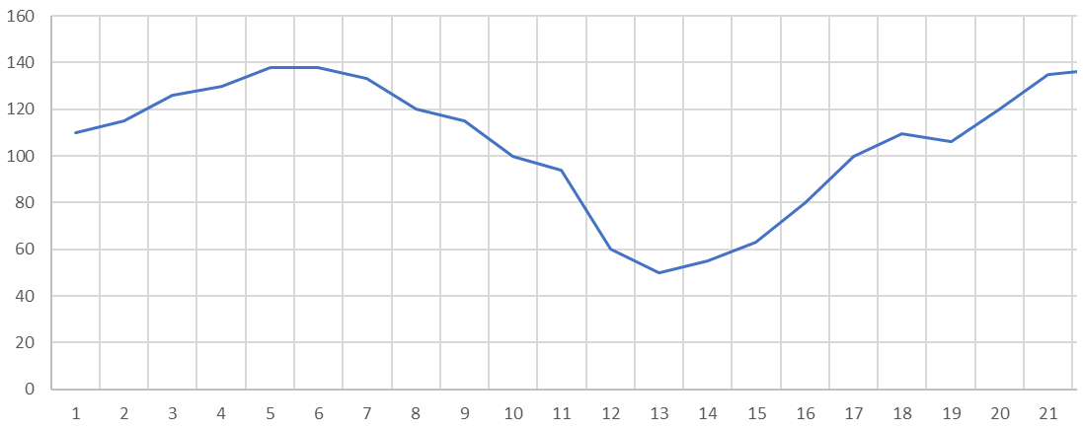
Dekompozycja szeregów czasowych
tendencje rozwojowe (trend) – są to długookresowe skłonności danych szeregu do jednokierunkowych (monotonicznych) zmian prognozowanej zmiennej. Mają one charakter wzrostu lub spadku.
wahania cykliczne – są to długookresowe, rytmiczne wahania wartości zmiennej układające się wokół trendu lub stałego poziomu, które utrzymują się dłuższy czas (dłużej niż rok).
Źródło: Cieslak, 1997

Slide 11
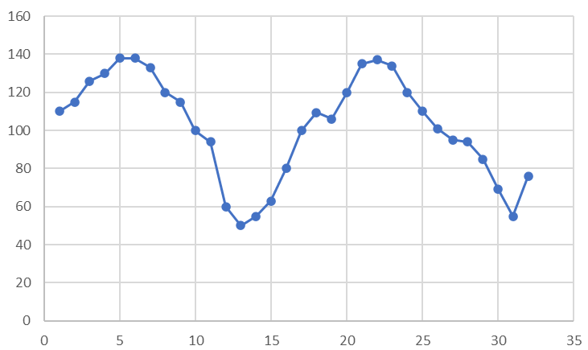
Dekompozycja szeregów czasowych
wahania sezonowe – są to wahania wartości zmiennej szeregu czasowego wokół trendu lub stałego poziomu, które mają skłonność do powtarzania się w regularnych (sezonowych) odstępach, nie przekraczających roku
Źródło: Cieslak, 1997

Slide 12
Przygotowywanie danych w szeregach czasowych
Wykonywanie wstępnego przetwarzania danych, znanego również jako czyszczenie danych;
Różne strategie radzenia sobie z danymi odstającymi:
  brak działania - polega na ignorowaniu nietypowych danych;
  filtrowanie przypadków z danymi odstającymi - polega na usunięciu tych danych;
  zastępowanie nietypowych danych - jest to popularna strategia, w której dane odstające są zastępowane przez: (1) wartością 0, (2) wartością średnią; (3) maksymalną/minimalną wartością filtra lub (4) inną wartością określoną na podstawie kryterium merytorycznego.

Slide 13
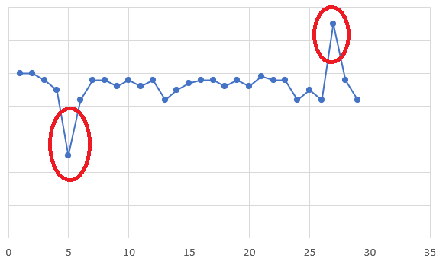
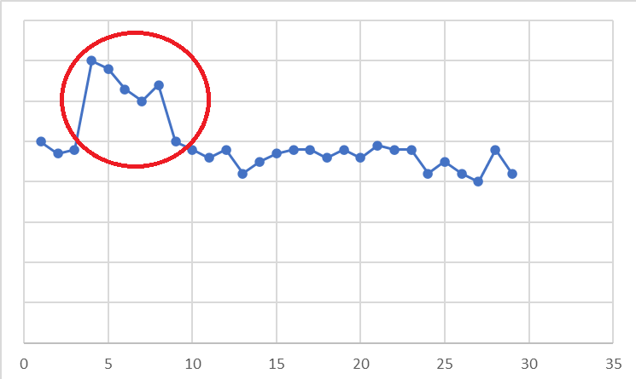
Wybrane rodzaje wartości odstających
Addytywna wartość odstająca – występuje jako wartość zaskakująco duża lub zaskakująco mała dla pojedynczej obserwacji. Nie ma ona wpływu na kolejne obserwacje – wartość szeregu nie ulega dalszemu odstawaniu.
Innowacyjna wartość odstająca – występuje jako odchylenie z dalszym wpływem na obserwacje. Zaobserwować można wpływ początkowy (pierwszy) z efektem opóźnienia i rozciągnięcia na kolejne obserwacje (malejące lub rosnące).

Slide 14
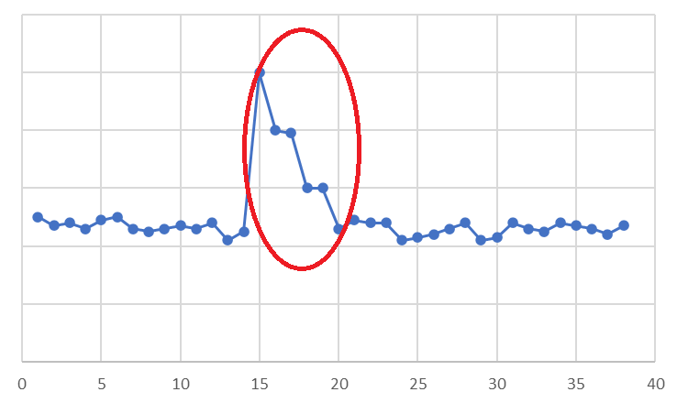
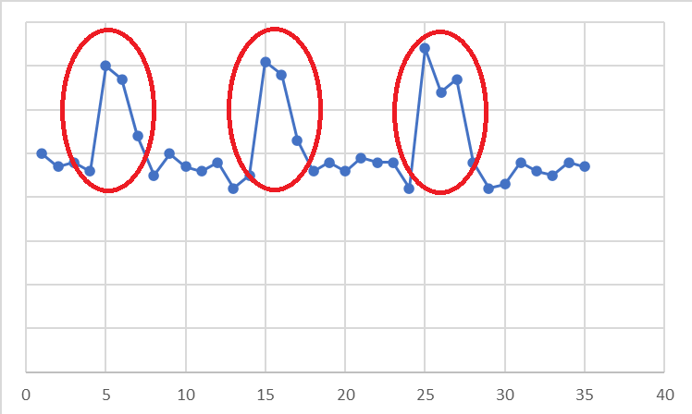
Wybrane rodzaje wartości odstających
Wartość odstająca zmiany przemijającej – występuje w przypadku, kiedy wpływ wygasza się wykładniczo w miarę kolejnych obserwacji. Ostatecznie szereg powraca do normalnego poziomu.
Wartość odstająca sezonowo addytywna – występuje jako zaskakująco duża lub zaskakująco mała wartość, która występuje okresowo (w regularnych odstępach).

Slide 15
Przygotowywanie danych w szeregach czasowych
Ograniczenie subiektywizmu prognosty podczas usuwania przypadków nietypowych jest możliwe w odniesieniu do danych ilościowych;
W tym celu można zastosować regułę odchylenia standardowego:
  Zidentyfikowanie formy funkcyjnej szeregu, co oznacza określenie rodzaju trendu.
  Wyszukanie obserwacji odstających i zastąpienie ich wartościami uśrednionymi lub tak zwanymi filtrami górnym i/lub dolnym.
  Weryfikacja czy ostatnia obserwowana dana z szeregu zachowuje się typowo; jeśli nie oczyszczenie jej.
  Identyfikacja współczynnika kierunkowego trendu, w celu określenia stabilności głównego trendu obserwowanego w szeregu.
  Zbadanie stabilności bieżącego, krótkookresowego trendu.

Slide 16
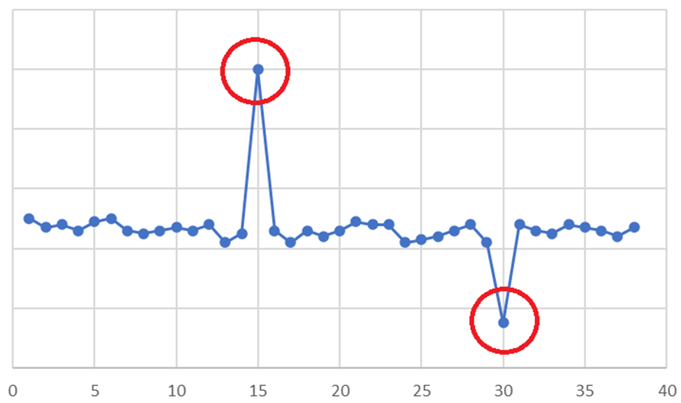
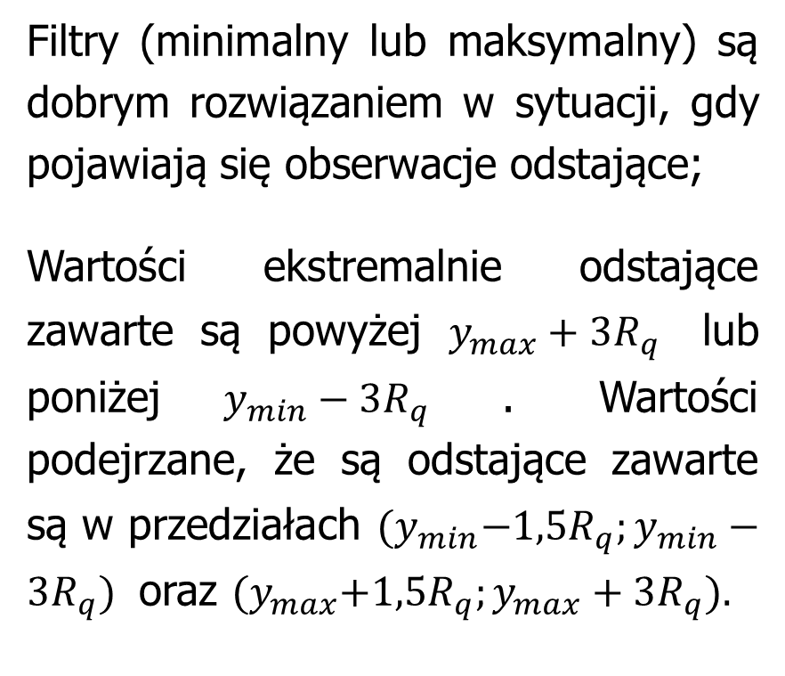
Przygotowywanie danych w szeregach czasowych
Filtry (minimalny lub maksymalny) są dobrym rozwiązaniem w sytuacji, gdy pojawiają się obserwacje odstające;
Wartości ekstremalnie odstające zawarte są powyżej $y_{max}+3R_{q}$ lub poniżej$y_{min}−3R_{q}$. Wartości podejrzane, że są odstające zawarte są w przedziałach ${(y}_{min}−1,5R_{q};y_{min}−3R_{q})$ oraz ${(y}_{max}+1,5R_{q};y_{max}+3R_{q}).$
Rysunek 4: Wyraźne niezgodne wielkości z ogólną prawidłowością szeregu czasowego

Slide 17
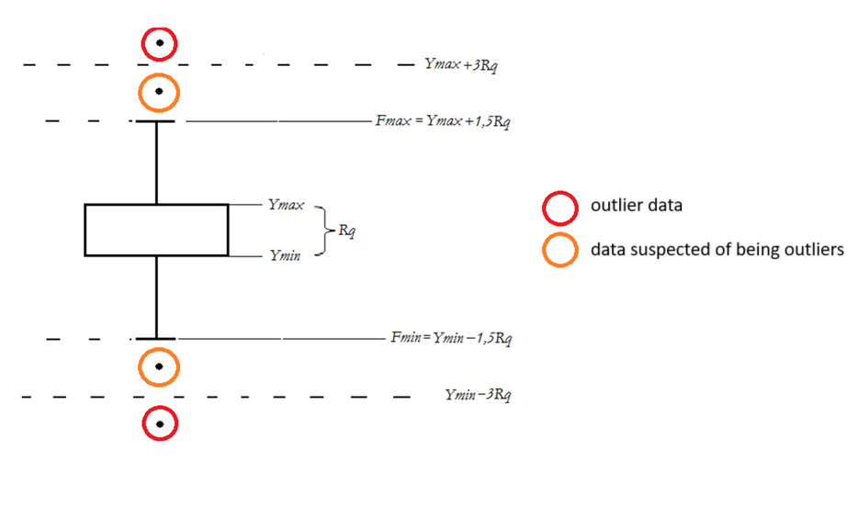
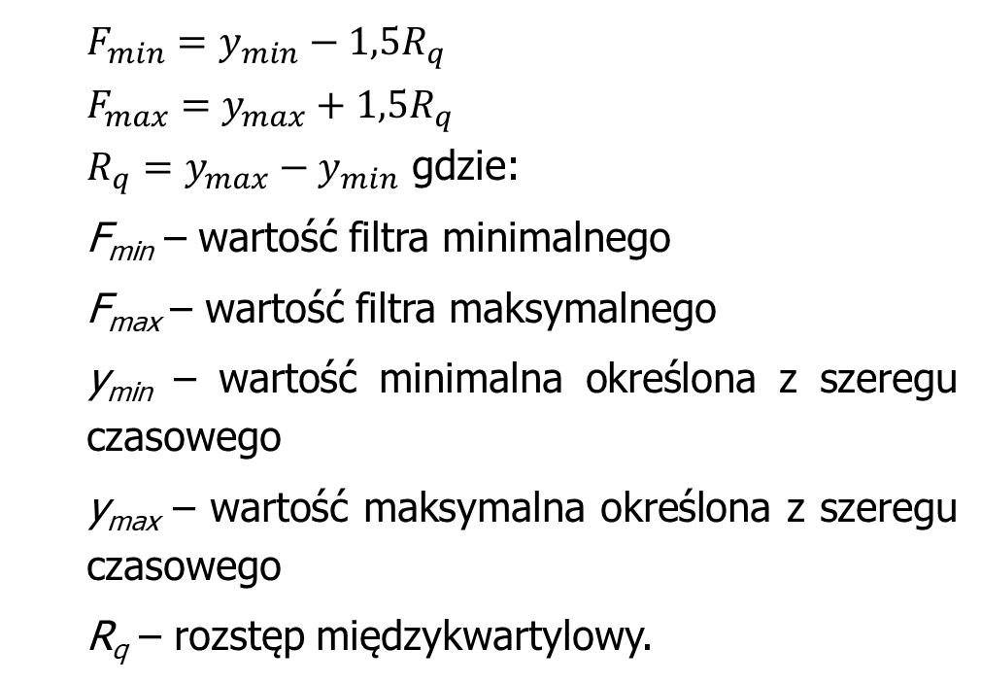
Przygotowywanie danych w szeregach czasowych
Przedstawia to model:
$$F_{min}=y_{min}−1,5R_{q} \\ F_{max}=y_{max}+1,5R_{q}$$
$R_{q}=y_{max}−y_{min}$ gdzie:
F_{min} – wartość filtra minimalnego
F_{max} – wartość filtra maksymalnego
y_{min} – wartość minimalna określona z szeregu czasowego
y_{max} – wartość maksymalna określona z szeregu czasowego
R_{q} – rozstęp międzykwartylowy.
Rysunek 5: Wartości filtrów i dane odstające
Źródło: Grzybowska, 2009

Slide 18
Metody prognozowania szeregów czasowych
Metody prognozowania szeregów czasowych podzielone zostały ze względu na występujący trend danych. Wyszczególnić można prognozy dla popytu stałego, o charakterze trendu (rosnącego lub malejącego) oraz dla popytu sezonowego (rysunek 6);
W prezentowanych modelach parametr y odnosi się zawsze do wartości rzeczywistych popytu, zaś parament p odnosi się zawsze do zbudowanej prognozy.
Popyt o charakterze stałym
Metody naiwne
Metody średniej
Metoda wygładzania wykładniczego (Browna)
Model ARIMA
Popyt o charakterze trendu
Metoda wygładzania wykładniczego (Holta)
Metoda prostej regresji liniowej
Model ARIMA
Model RW
Popyt o charakterze sezonowym
Metoda wygładzania wykładniczego (Holta-Wintersa)
Rysunek 6: Metody ilościowe prognozowania szeregów czasowych
Źródło: Dittmann, 2000

Slide 19
Metody naiwne
Metody naiwne
Metoda naiwna prosta
Metoda dryfu
Sezonowa metoda naiwna
Rysunek 7: Wybrane metody nawine
Metody naiwne prognozowania są charakteryzowane jako proste, szybkie i tanie. Pozwalają na opracowanie prognoz z niewielkiej liczby danych historycznych.

Slide 20

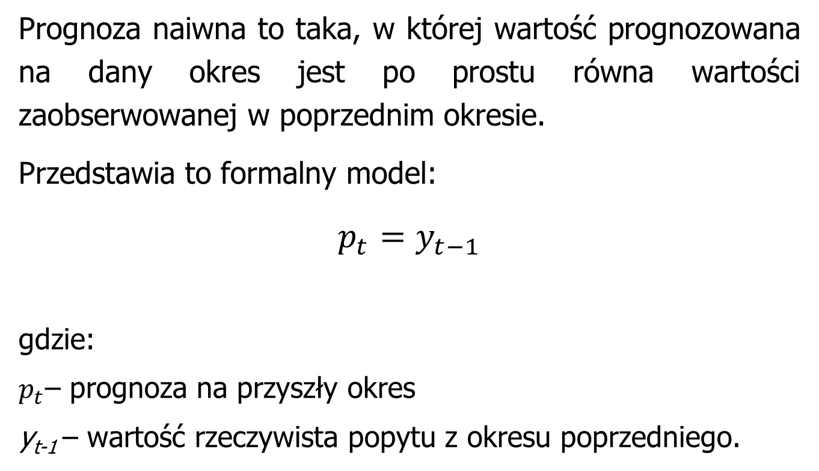
Metody naiwne
Metoda naiwna prosta
Prognoza naiwna to taka, w której wartość prognozowana na dany okres jest po prostu równa wartości zaobserwowanej w poprzednim okresie.
Przedstawia to formalny model:
$$p_{t}=y_{t−1}$$
gdzie:
$p_{t}$– prognoza na przyszły okres
y_{t-1} – wartość rzeczywista popytu z okresu poprzedniego.
Formuła stosowana w Excelu:
prognoza_{(t)} = popyt_{(t-1)}

Slide 21
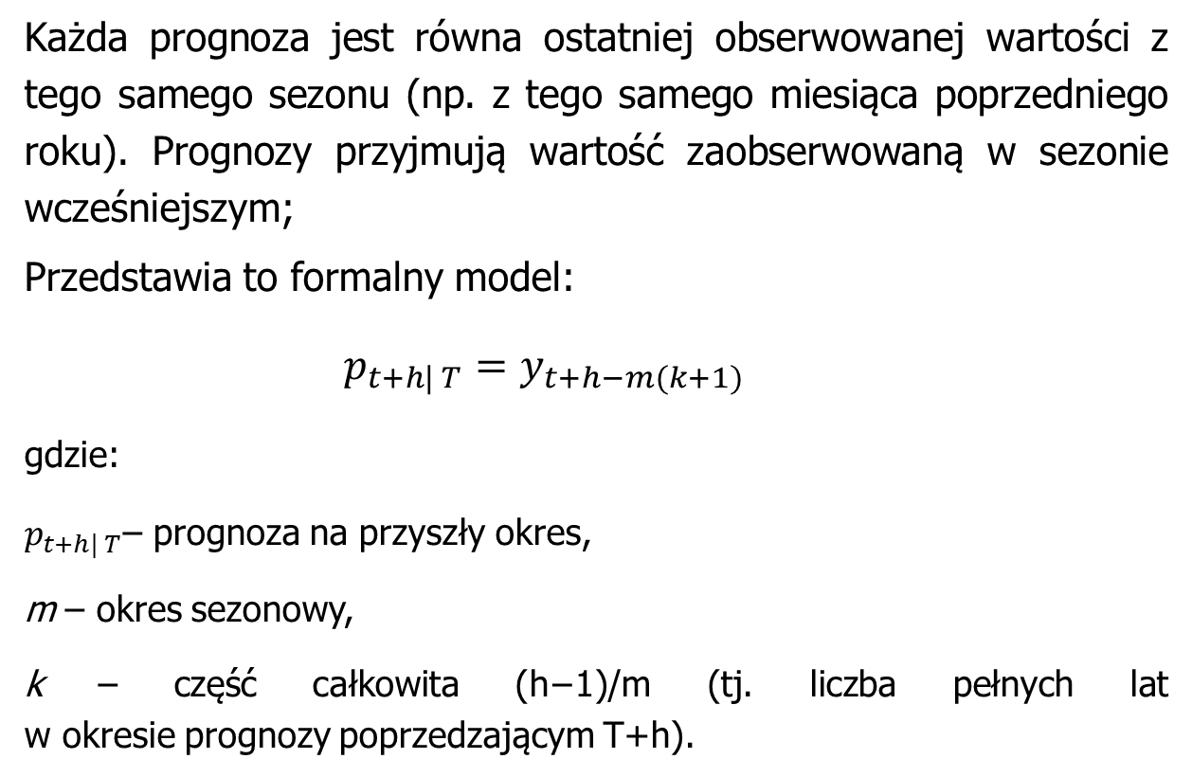
Metody naiwne
Sezonowa metoda naiwna
Każda prognoza jest równa ostatniej obserwowanej wartości z tego samego sezonu (np. z tego samego miesiąca poprzedniego roku). Prognozy przyjmują wartość zaobserwowaną w sezonie wcześniejszym;
Przedstawia to formalny model:
$$p_{t+h| T}=y_{t+h−m(k+1)}$$
gdzie:
$p_{t+h| T}$– prognoza na przyszły okres,
m – okres sezonowy,
k – część całkowita (h−1)/m (tj. liczba pełnych lat
w okresie prognozy poprzedzającym T+h).
Formuła stosowana w Excelu:
prognoza_{(t)} = popyt_{(t, rok poprzedni)}

Slide 22
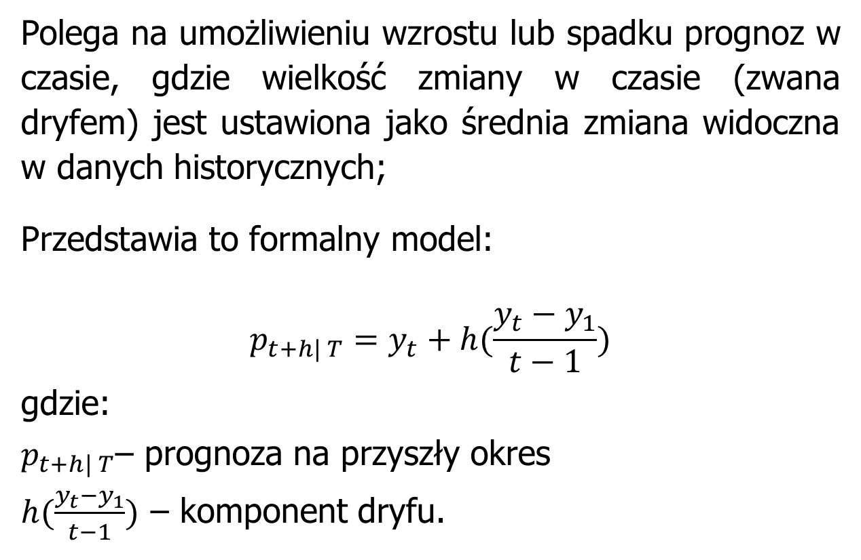
Metody naiwne
Metoda dryfu
Polega na umożliwieniu wzrostu lub spadku prognoz w czasie, gdzie wielkość zmiany w czasie (zwana dryfem) jest ustawiona jako średnia zmiana widoczna w danych historycznych;
Przedstawia to formalny model:
$$p_{t+h| T}=y_{t}+h(\frac{y_{t}−y_{1}}{t−1})$$
gdzie:
$p_{t+h| T}$– prognoza na przyszły okres
$h(\frac{y_{t}−y_{1}}{t−1})$ – komponent dryfu.
Formuła stosowana w Excelu:
prognoza_{(t)} = popyt(z ostatniego okresu roku poprzedniego) + [h *(popyt(z ostatniego okresu roku poprzedniego) – popyt(z pierwszego okresu roku poprzedniego)]/n – 1

Slide 23
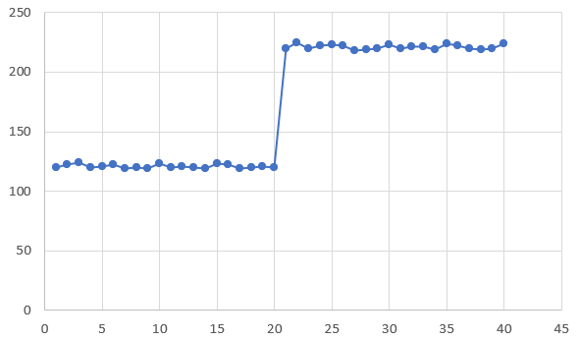
Metody naiwne
Metoda dryfu
Dryf odnosi się do spadku wydajności modelu z powodu zmian danych i relacji między zmiennymi wejściowymi i wyjściowymi. Zmiana danych wejściowych może być:
gwałtowna (nagła) np. z powodu lockdownów w okresie pandemii COVID-19,
narastająca (zmieniająca się powoli),
impulsowa (jednorazowa) np. w przypadku błędnie zasilonych danych.
Typy dryfów
Zmiana danych wejściowych – gwałtowna (nagła)

Slide 24
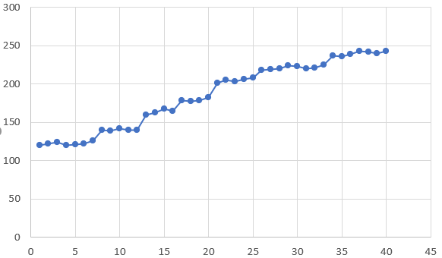
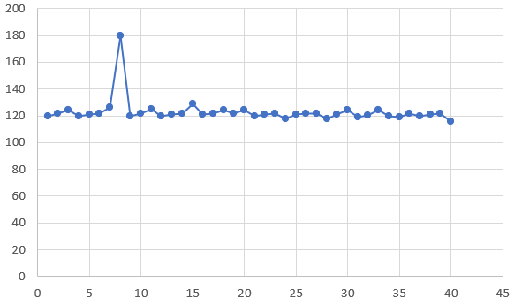
Metody naiwne
Metoda dryfu
Typy dryfów
Zmiana danych wejściowych – narastająca
Zmiana danych wejściowych – impulsowa

Slide 25
Metody średniej
Metody średniej
Metoda średniej globalnej
Metoda średniej ruchomej ważonej, WMA
Metoda prostej średniej ruchomej, SMA
Metoda wykładniczej średniej ruchomej, EMA
Rysunek 8: Wybrane metody średniej
Metody średniej ruchomej działają jak filtr, ponieważ eliminują z szeregu danych wahania krótkookresowe. Do budowy prognozy, metody średniej ruchomej korzystają z określonej liczby sąsiadujących danych o popycie.

Slide 26
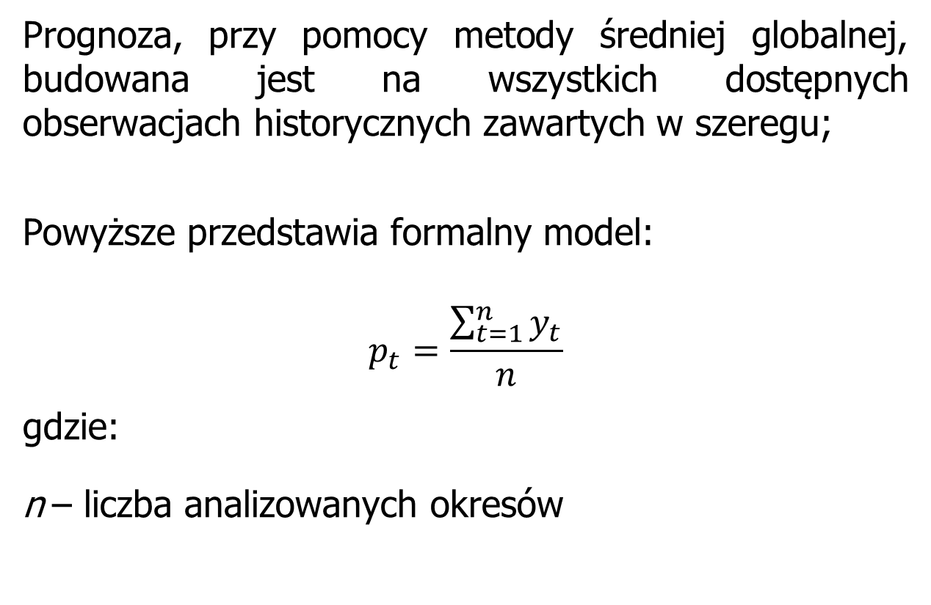
Metody średniej
Średnia globalna
Prognoza, przy pomocy metody średniej globalnej, budowana jest na wszystkich dostępnych obserwacjach historycznych zawartych w szeregu;
Powyższe przedstawia formalny model:
$$p_{t}=\frac{\sum_{t=1}^{n}{y_{t}}}{n}$$
gdzie:
n – liczba analizowanych okresów
Formuła stosowana w Excelu:
prognoza_{(t)} = ∑popytu/n

Slide 27
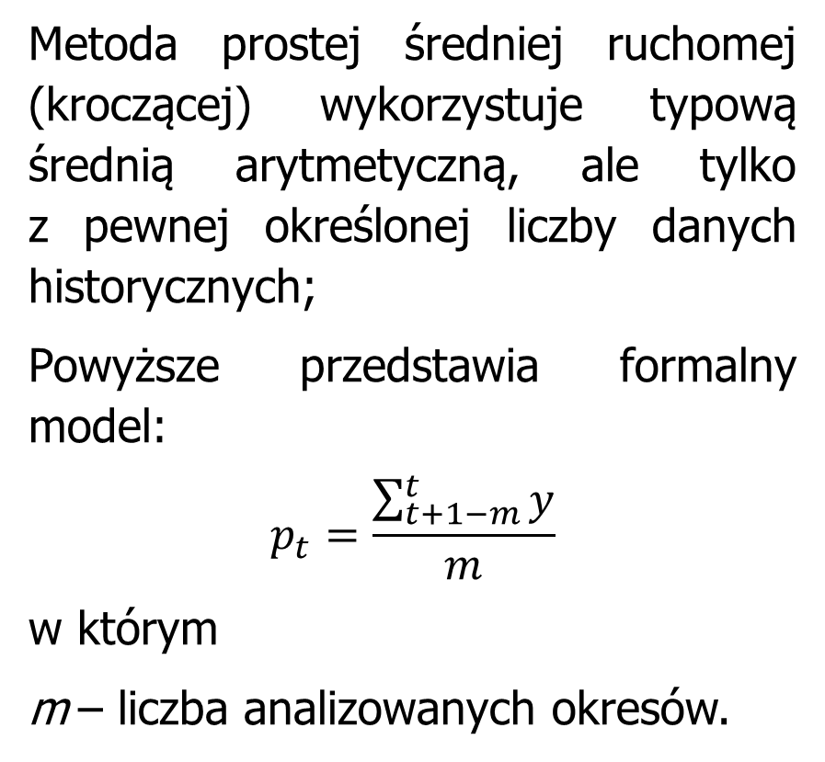
Metody średniej
Metoda prostej średniej ruchomej, SMA
Metoda prostej średniej ruchomej (kroczącej) wykorzystuje typową średnią arytmetyczną, ale tylko
z pewnej określonej liczby danych historycznych;
Powyższe przedstawia formalny model:
$$p_{t}=\frac{\sum_{t+1−m}^{t}{y}}{m}$$
w którym
m – liczba analizowanych okresów.
Formuła stosowana w Excelu:
dla średniej 3-elementowej:
prognoza_{(t)} = ŚREDNIA(popyt_{(t-1)}; popyt_{(t-2)}; popyt_{(t-3)};)
dla średniej 5-elementowej:
prognoza_{(t)} = ŚREDNIA(popyt_{(t-1)}; popyt_{(t-2)}; popyt_{(t-3)}; popyt_{(t-4)}; popyt_{(t-5)};)
Aby obliczyć średnią ruchomą można użyć prostej formuły opartej na funkcji ŚREDNIA z odniesieniami względnymi.
Gdy formuły są kopiowane w dół kolumny, zakres zmienia się
w każdym wierszu, aby uwzględnić wartości potrzebne dla każdej średniej.

Slide 28
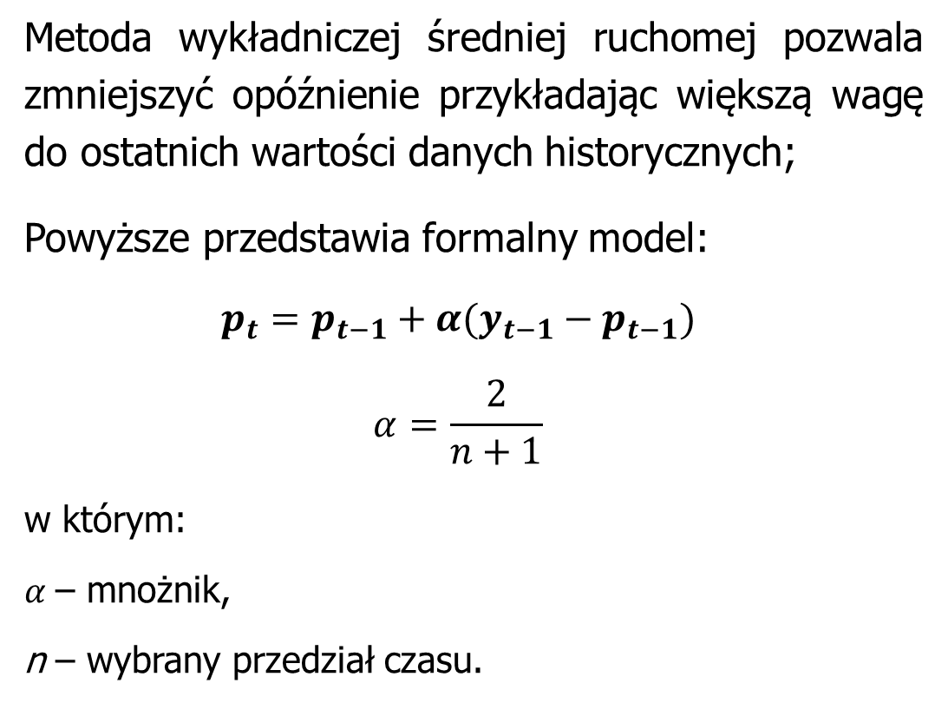
Metody średniej
Metoda wykładniczej średniej ruchomej, EMA
Metoda wykładniczej średniej ruchomej pozwala zmniejszyć opóźnienie przykładając większą wagę do ostatnich wartości danych historycznych;
Powyższe przedstawia formalny model:
$$p_{t}=p_{t−1}+α(y_{t−1}−p_{t−1})$$
$$α=\frac{2}{n+1}$$
w którym:
$α$ – mnożnik,
n – wybrany przedział czasu.
Formuła stosowana w Excelu:
prognoza_{(t)} = prognoza_{(t-1)} + mnożnik * (popyt_{(t-1)} – prognoza_{(t-1)})

Slide 29
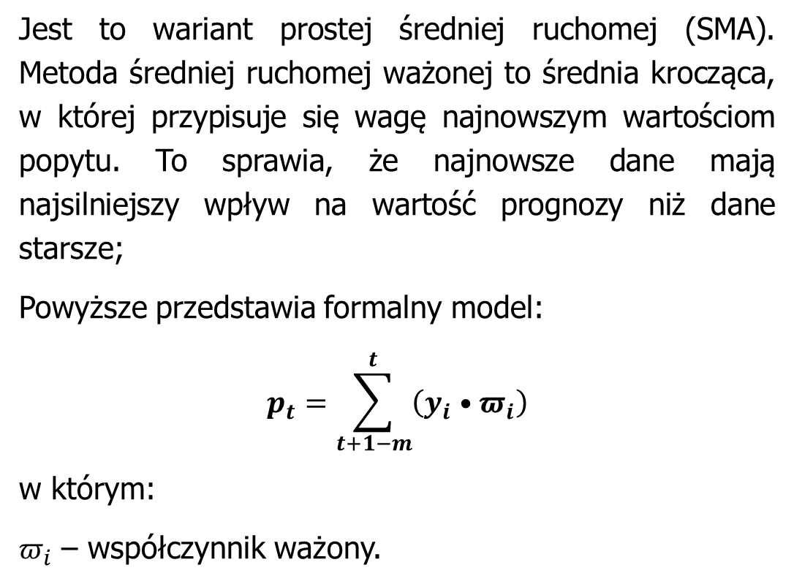
Metody średniej
Metoda średniej ruchomej ważonej, WMA
Jest to wariant prostej średniej ruchomej (SMA). Metoda średniej ruchomej ważonej to średnia krocząca, w której przypisuje się wagę najnowszym wartościom popytu. To sprawia, że najnowsze dane mają najsilniejszy wpływ na wartość prognozy niż dane starsze;
Powyższe przedstawia formalny model:
$$p_{t}=\sum_{t+1−m}^{t}{\left(y_{i}•π_{i}\right)}$$
w którym:
$π_{i}$ – współczynnik ważony.
Formuła stosowana w Excelu:
dla średniej ważonej 3-elementowej:
prognoza_{(t)} = (popyt_{(t-3)} * ω₍₁₎) + (popyt_{(t-2)} * ω₍₂₎) + (popyt_{(t-1)} * ω₍₃₎)
dla średniej ważonej 5-elementowej:
prognoza_{(t)} = (popyt_{(t-5)} * ω₍₁₎) + (popyt_{(t-4)} * ω₍₂₎) + (popyt_{(t-3)} * ω₍₃₎) + (popyt_{(t-2)} * ω₍₄₎) + (popyt_{(t-1)} * ω₍₅₎)

Slide 30
Metody wygładzania wykładniczego
Metody wygładzania wykładniczego
Metoda prostego wygładzania wykładniczego, SES (Model Browna)
Metoda podwójnego wygładzania wykładniczego, LES (Model Holta)
Metoda sezonowego wygładzania wykładniczego (Model Holta-Wintersa)
Rysunek 9: Wybrane metody wygładzania wykładniczego
Metody wygładzania wykładniczego są szeroko stosowane. Istnieje 15 różnych metod. Każdy wariant jest określony dla innego scenariusza prognozowania.

Slide 31
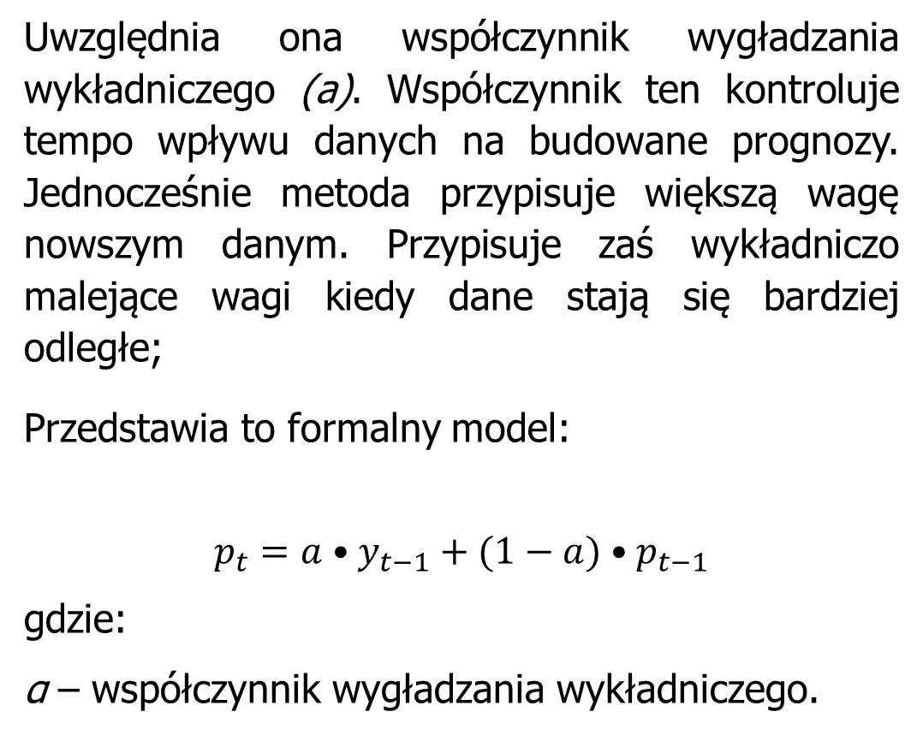
Metody wygładzania wykładniczego
Metoda prostego wygładzania wykładniczego, SES (Model Browna)
Uwzględnia ona współczynnik wygładzania wykładniczego (a). Współczynnik ten kontroluje tempo wpływu danych na budowane prognozy. Jednocześnie metoda przypisuje większą wagę nowszym danym. Przypisuje zaś wykładniczo malejące wagi kiedy dane stają się bardziej odległe;
Przedstawia to formalny model:
$$p_{t}=a•y_{t−1}+(1−a)•p_{t−1}$$
gdzie:
α – współczynnik wygładzania wykładniczego.
Formuła stosowana w Excelu:
prognoza_{(t)} = αlfa * popyt_{(t-1)} + [(1 – αlfa) * prognoza_{(t-1)}]

Slide 32
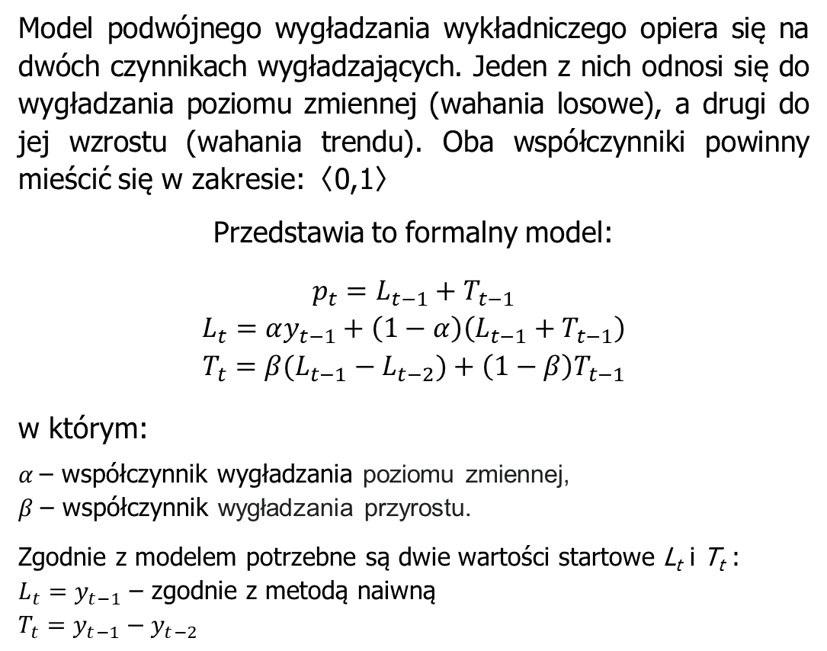
Metody wygładzania wykładniczego
Metoda podwójnego wygładzania wykładniczego, LES (Model Holta)
Model podwójnego wygładzania wykładniczego opiera się na dwóch czynnikach wygładzających. Jeden z nich odnosi się do wygładzania poziomu zmiennej (wahania losowe), a drugi do jej wzrostu (wahania trendu). Oba współczynniki powinny mieścić się w zakresie:〈0,1〉
Przedstawia to formalny model:
$$p_{t}=L_{t−1}+T_{t−1}$$
$$L_{t}=αy_{t−1}+\left(1−α\right)\left(L_{t−1}+T_{t−1}\right)$$
$$T_{t}={β(L}_{t−1}−L_{t−2})+{\left(1−β\right)T}_{t−1}$$
w którym:
$α$– współczynnik wygładzania poziomu zmiennej,
$β$– współczynnik wygładzania przyrostu.
Zgodnie z modelem potrzebne są dwie wartości startowe L_{t} i T_{t} :
$L_{t}=y_{t−1}$ – zgodnie z metodą naiwną
$$T_{t}=y_{t−1}−y_{t−2}$$
Formuła stosowana w Excelu:
prognoza_{(t)} = [αlfa * popyt_{(t-1)} + (1 – αlfa)(wahanie losowe_{(t-1)} + wahanie trendu_{(t-1)})] + [beta * (wahanie losowe_{(t-1)} – (wahanie losowe_{(t-2)} ) + (1 – beta) * wahanie trendu_{(t-1)} ]

Slide 33
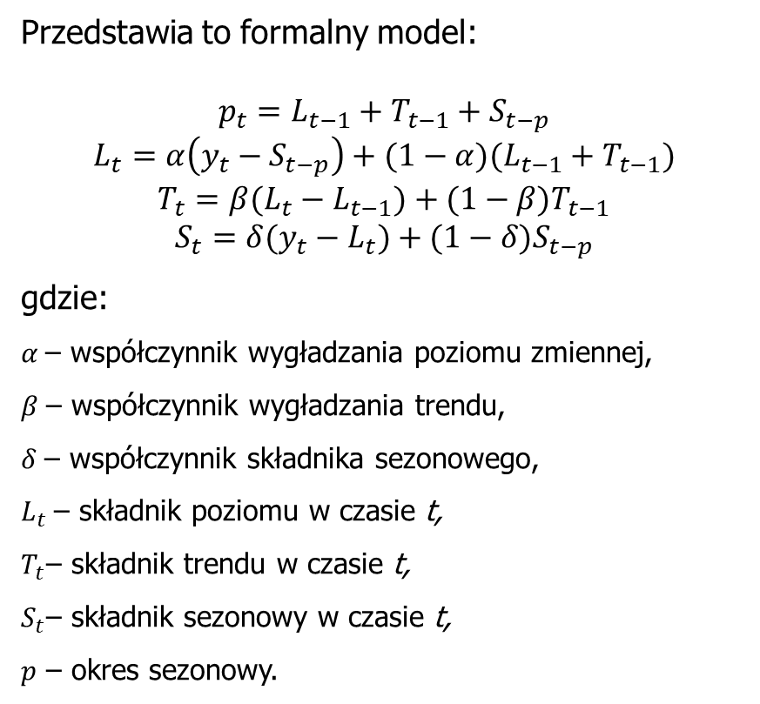
Metody wygładzania wykładniczego
Metoda sezonowego wygładzania wykładniczego (Model Holta-Wintersa)
Przedstawia to formalny model:
$$p_{t}=L_{t−1}+T_{t−1}+S_{t−p}$$
$$L_{t}=α\left(y_{t}−S_{t−p}\right)+(1−α)(L_{t−1}+T_{t−1})$$
$$T_{t}={β(L}_{t}−L_{t−1})+{(1−β)T}_{t−1}$$
$$S_{t}={δ(y}_{t}−L_{t})+{(1−δ)S}_{t−p}$$
gdzie:
$α$– współczynnik wygładzania poziomu zmiennej,
$β$– współczynnik wygładzania trendu,
$δ$– współczynnik składnika sezonowego,
$L_{t}$– składnik poziomu w czasie t,
$T_{t}$– składnik trendu w czasie t,
$S_{t}$– składnik sezonowy w czasie t,
$p$ – okres sezonowy.
Metoda sezonowego wygładzania wykładniczego, zwana również modelem Holta-Wintersa, bardzo dobrze nadaje się do prognozowania popytu dla danych charakteryzujących się zarówno trendem
i sezonowością;
Wahania addytywne występują, gdy w poszczególnych podokresach cyklu sezonowości zaobserwować można stałe pod względem wartości bezwzględnej odchylenia poziomu analizowanego zjawiska od średniego poziomu lub trendu.

Slide 34
Metody wygładzania wykładniczego
Metoda sezonowego wygładzania wykładniczego (Model Holta-Wintersa)
Formuła stosowana Excelu:
prognoza_{(t)} = składnik poziomu_{(t-1)} + składnik w trendu_{(t-1)} + składnik sezonowości_{(t-p)}
składnik poziomu_{(t)} = alpha * [popyt_{(t)} - składnik sezonowości_{(t)}] + (1 – alpha) * (składnik poziomu_{(t-1)} + składnik trendu_{(t-1)})
składnik trendu_{(t)} = beta * (składnik poziomu_{(t)} - składnik poziomu_{(t-1)} ) + [(1 – beta) * składnik trendu_{(t-1)}]
składnik sezonowości_{(t)} = gamma * (popyt_{(t)} - składnik poziomu_{(t)}) + (1 – gamma) * składnik sezonowości_{(t-p)}
Składnik sezonowości_{(t-p)} dla czterech kwartałów
składnik sezonowości₍₁₎ = popyt₍₁₎ / średni popyt₍₁₋₄₎
składnik sezonowości₍₂₎ = popyt₍₂₎ / średni popyt₍₁₋₄₎
składnik sezonowości₍₃₎ = popyt₍₃₎ / średni popyt₍₁₋₄₎
składnik sezonowości₍₄₎ = popyt₍₄₎ / średni popyt₍₁₋₄₎

Slide 35
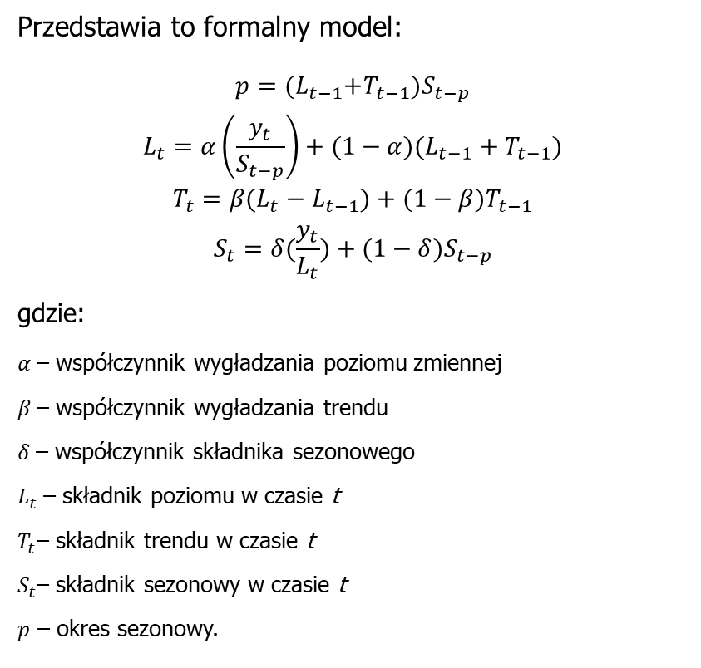
Metody wygładzania wykładniczego
Metoda sezonowego wygładzania wykładniczego (Model Holta-Wintersa)
Przedstawia to formalny model:
$$p={(L}_{t−1}+T_{t−1})S_{t−p}$$
$$L_{t}=α\left(\frac{y_{t}}{S_{t−p}}\right)+(1−α)(L_{t−1}+T_{t−1})$$
$$T_{t}={β(L}_{t}−L_{t−1})+{(1−β)T}_{t−1}$$
$$S_{t}=δ(\frac{y_{t}}{L_{t}})+{(1−δ)S}_{t−p}$$
gdzie:
$α$– współczynnik wygładzania poziomu zmiennej
$β$– współczynnik wygładzania trendu
$δ$– współczynnik składnika sezonowego
$L_{t}$– składnik poziomu w czasie t
$T_{t}$– składnik trendu w czasie t
$S_{t}$– składnik sezonowy w czasie t
$p$ – okres sezonowy.
Metoda sezonowego wygładzania wykładniczego, zwana również modelem Holta-Wintersa, bardzo dobrze nadaje się do prognozowania popytu dla danych charakteryzujących się zarówno trendem
i sezonowością;
Wahania multiplikatywne występują, gdy
w poszczególnych podokresach cyklu zaobserwować można zjawisko odchylania się od średniego poziomu bądź trendu o pewną stałą wielkość względną.
Źródło: Sobczyk, 2006

Slide 36
Metody wygładzania wykładniczego
Metoda sezonowego wygładzania wykładniczego (Model Holta-Wintersa)
Formuła stosowana w Excelu:
prognoza_{(t)} = (składnik poziomu_{(t-1)} + składnik trendu_{(t-1)} ) * składnik sezonowości_{(t-p)}
składnik poziomu_{(t)} = alpha * [popyt_{(t)} /składnik sezonowości_{(t)}] + (1 – alpha) * (składnik poziomu_{(t-1)} + składnik trendu_{(t-1)})
składnik trendu_{(t)} = beta * (składnik poziomu_{(t)} – składnik poziomu_{(t-1)} ) + [(1 – beta) * składnik trendu_{(t-1)}]
składnik sezonowości_{(t)} = gamma * (popyt_{(t)} / składnik poziomu_{(t)}) + (1 – gamma) * składnik sezonowości_{(t-p)}
składnik sezonowości_{(t-p)} dla czterech kwartałów
składnik sezonowości₍₁₎ = popyt₍₁₎ / średni popyt_{(1,2,3,4)}
składnik sezonowości₍₂₎ = popyt₍₂₎ / średni popyt_{(1,2,3,4)}
składnik sezonowości₍₃₎ = popyt₍₃₎ / średni popyt_{(1,2,3,4)}
składnik sezonowości₍₄₎ = popyt₍₄₎ / średni popyt_{(1,2,3,4)}

Slide 37
Metody autoregresyjne
Metody autoregresyjne
Autoregresyjna zintegrowana średnia ruchoma (ARIMA)
Autoregresyjna średnia ruchoma (ARMA)
Model błądzenia losowego (RW)
Rysunek 10: Selected exponential smoothing methods
Metody autoregresyjne to modele oparte na zjawisku autokorelacji, powstałe przez integrację modelu autoregresyjnego AR (AutoRegressive model) oraz modelu średniej ruchomej MA (Moving Average).

Slide 38
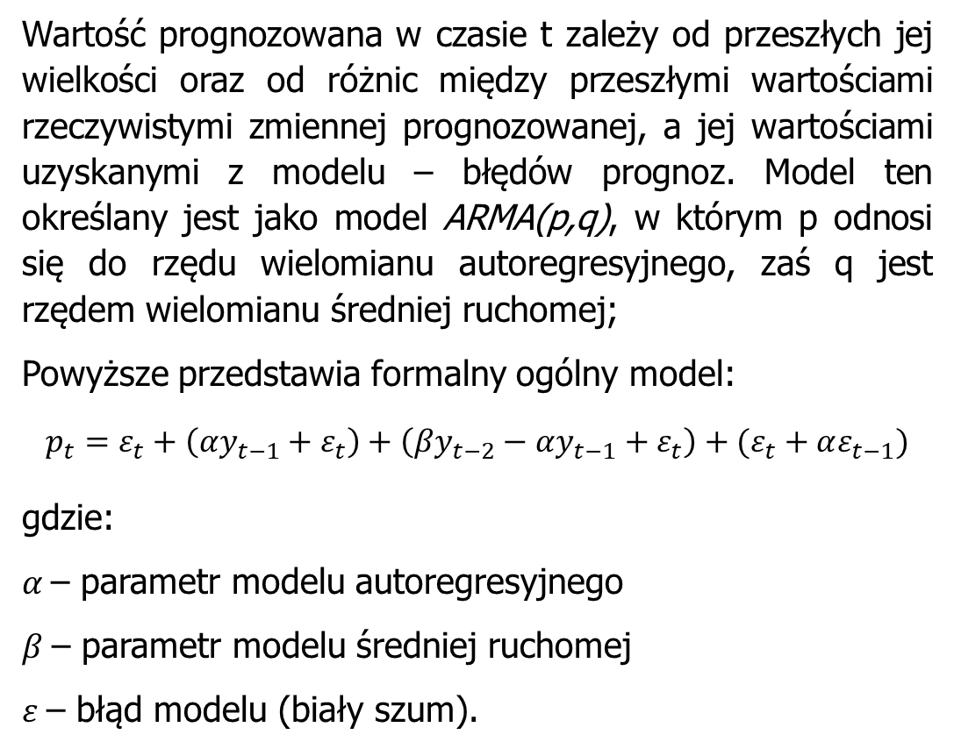
Metody autoregresyjne
Autoregresyjna średnia ruchoma, ARMA
Wartość prognozowana w czasie t zależy od przeszłych jej wielkości oraz od różnic między przeszłymi wartościami rzeczywistymi zmiennej prognozowanej, a jej wartościami uzyskanymi z modelu – błędów prognoz. Model ten określany jest jako model ARMA(p,q), w którym p odnosi się do rzędu wielomianu autoregresyjnego, zaś q jest rzędem wielomianu średniej ruchomej;
Powyższe przedstawia formalny ogólny model:
$$p_{t}=ε_{t}+\left(αy_{t−1}+ε_{t}\right)+\left(βy_{t−2}−αy_{t−1}+ε_{t}\right)+(ε_{t}+αε_{t−1})$$
gdzie:
$α$– parametr modelu autoregresyjnego
$β$– parametr modelu średniej ruchomej
$ε$– błąd modelu (biały szum).
Formuła stosowana w Excelu:
prognoza_{(t)} = błąd modelu_{(t)} + komponent 1 + komponent 2 + komponent 3
błąd modelu_{(t)} = NORM.S.INV(rand())
komponent 1 = alfa * komponent 1_{(t-1)} + błąd modelu_{(t)}
komponent 2 = beta * komponent 2_{(t-2)} – alfa * komponent 2_{(t-1)} + błąd modelu_{(t)}
komponent 3 = błąd modelu_{(t)} + alfa * błąd modelu_{(t-1)}

Slide 39
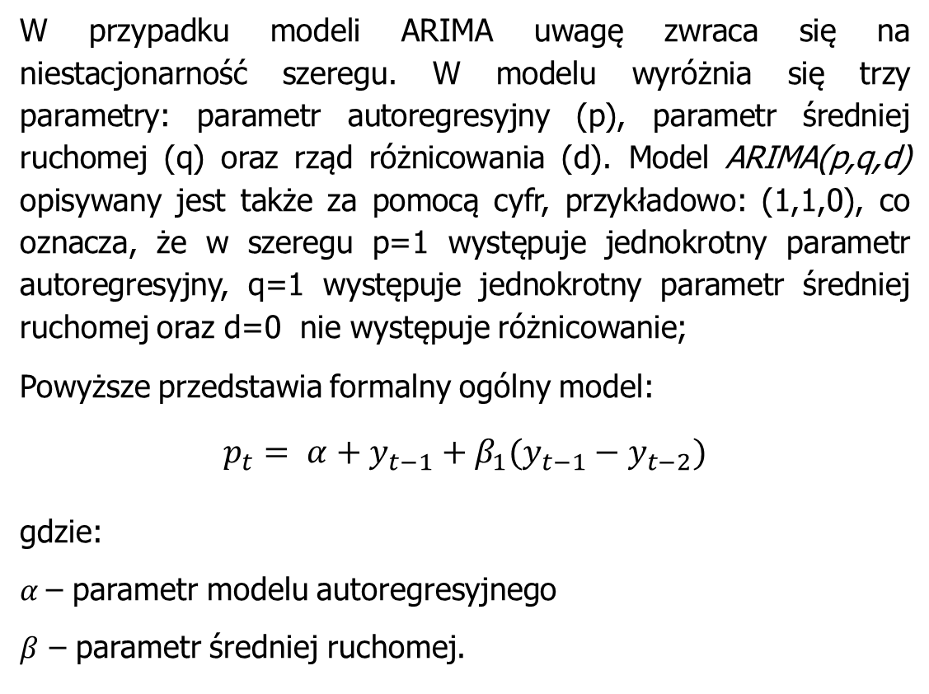
Metody autoregresyjne
Autoregresyjna zintegrowana średnia ruchoma, ARIMA
W przypadku modeli ARIMA uwagę zwraca się na niestacjonarność szeregu. W modelu wyróżnia się trzy parametry: parametr autoregresyjny (p), parametr średniej ruchomej (q) oraz rząd różnicowania (d). Model ARIMA(p,q,d) opisywany jest także za pomocą cyfr, przykładowo: (1,1,0), co oznacza, że w szeregu p=1 występuje jednokrotny parametr autoregresyjny, q=1 występuje jednokrotny parametr średniej ruchomej oraz d=0 nie występuje różnicowanie;
Powyższe przedstawia formalny ogólny model:
$$p_{t}= α+y_{t−1}+β_{1}(y_{t−1}−y_{t−2})$$
gdzie:
$α$– parametr modelu autoregresyjnego
$β$ – parametr średniej ruchomej.
Formuła stosowana w Excelu:
prognoza_{(t)} = alfa + popyt_{(t-1)} + beta * [popyt_{(t-1)} – popyt_{(t-2)}

Slide 40
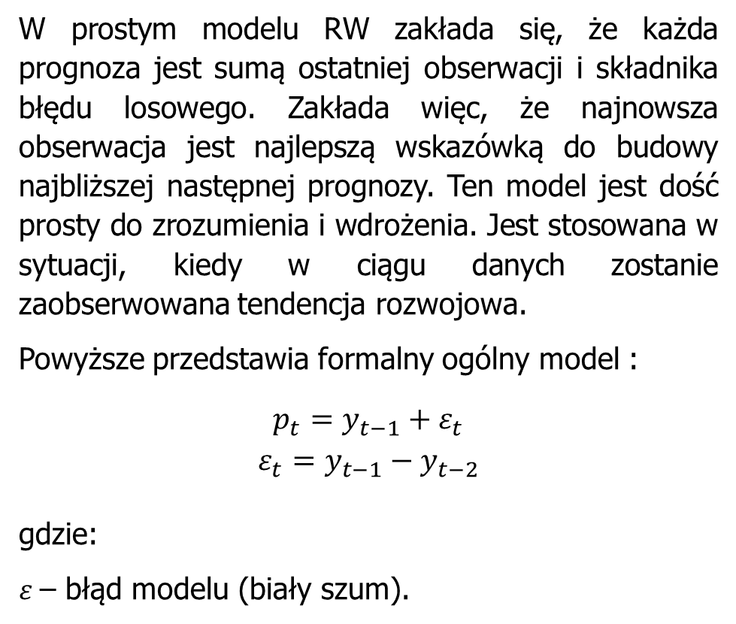
Metody autoregresyjne
Model błądzenia losowego (RW)
W prostym modelu RW zakłada się, że każda prognoza jest sumą ostatniej obserwacji i składnika błędu losowego. Zakłada więc, że najnowsza obserwacja jest najlepszą wskazówką do budowy najbliższej następnej prognozy. Ten model jest dość prosty do zrozumienia i wdrożenia. Jest stosowana w sytuacji, kiedy w ciągu danych zostanie zaobserwowana tendencja rozwojowa.
Powyższe przedstawia formalny ogólny model :
$$p_{t}=y_{t−1}+ε_{t}$$
$$ε_{t}=y_{t−1}−y_{t−2}$$
gdzie:
$ε$– błąd modelu (biały szum).
Formuła stosowana w Excelu:
prognoza_{(t)} = popyt_{(t-1)} + [popyt _{(t-1)} – popyt _{(t-2)}]

Slide 41
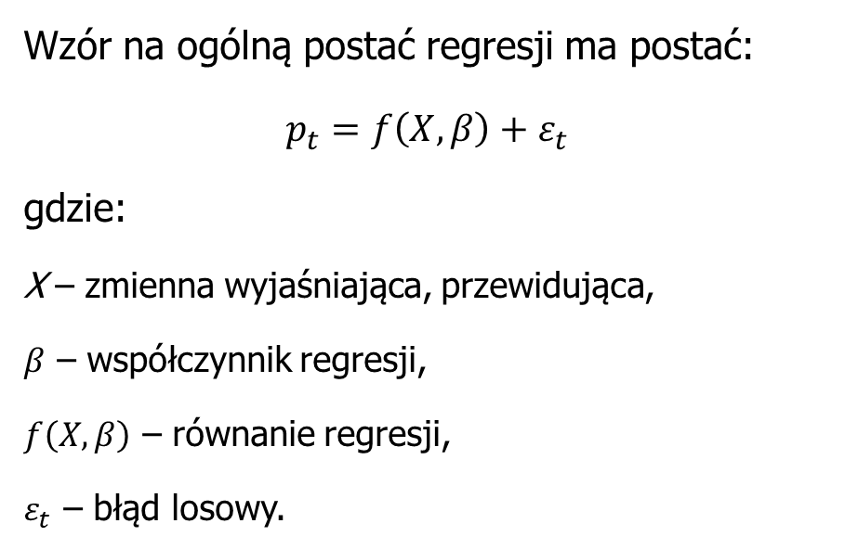
Metody regresji
Znanych jest wiele wariantów modeli regresji: regresja liniowa, regresja nieliniowa, regresja logistyczna, regresja krokowa, regresja porządkowa.
Metody regresji
Metoda projekcji trendu
Prosta metoda regresji liniowej
Metoda wielokrotnej regresji liniowej
Wzór na ogólną postać regresji ma postać:
$$p_{t}=f\left(X,β\right)+ε_{t}$$
gdzie:
X – zmienna wyjaśniająca, przewidująca,
$β$ – współczynnik regresji,
$f\left(X,β\right)$ – równanie regresji,
$ε_{t}$ – błąd losowy.
Rysunek 11: Wybrane metody regresji
Za pomocą zmiennej bądź zestawu zmiennych wyjaśniana jest inna zmienna;
Do zastosowania metod regresji potrzebna jest większa liczba danych historycznych – im dłuższy czas obserwacji danych historycznych, tym większa możliwość precyzyjnego określenia prognoz.

Slide 42
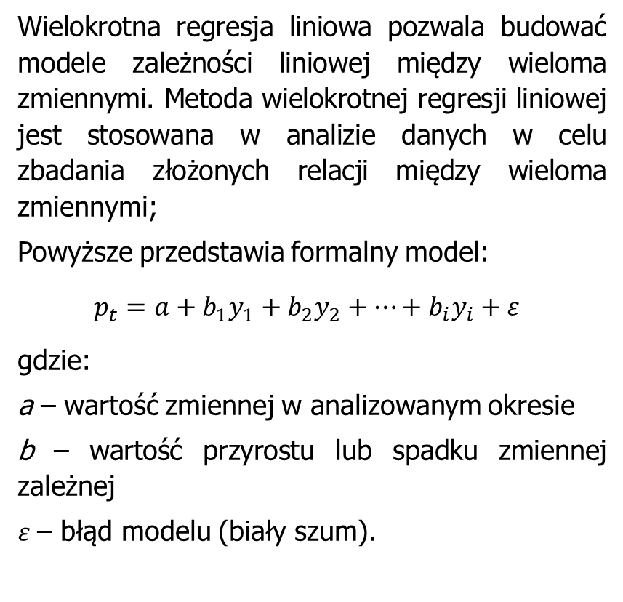
Metody regresji
Metoda projekcji trendu
Metoda wielokrotnej regresji liniowej
Metoda Projekcji Trendu to odmiana metody linii prostej. Jest to najbardziej klasyczna metoda prognozowania biznesowego, która zajmuje się ruchem zmiennych w czasie.
Można rozróżnić metodę graficzną – w której dane są wyświetlane na wykresie, a przez nie ręcznie wykreślana jest linia. Linia jest rysowana z zachowaniem najmniejszej odległości między wyznaczonymi punktami a linią; metodą dopasowania równania trendu przy użyciu danych i równania linii prostej lub wykładniczej
Wielokrotna regresja liniowa pozwala budować modele zależności liniowej między wieloma zmiennymi. Metoda wielokrotnej regresji liniowej jest stosowana w analizie danych w celu zbadania złożonych relacji między wieloma zmiennymi;
Powyższe przedstawia formalny model:
$p_{t}=a+b_{1}y_{1}+b_{2}y_{2}+…+b_{i}y_{i}+ε$
gdzie:
a – wartość zmiennej w analizowanym okresie
b – wartość przyrostu lub spadku zmiennej zależnej
$ε$– błąd modelu (biały szum).

Slide 43
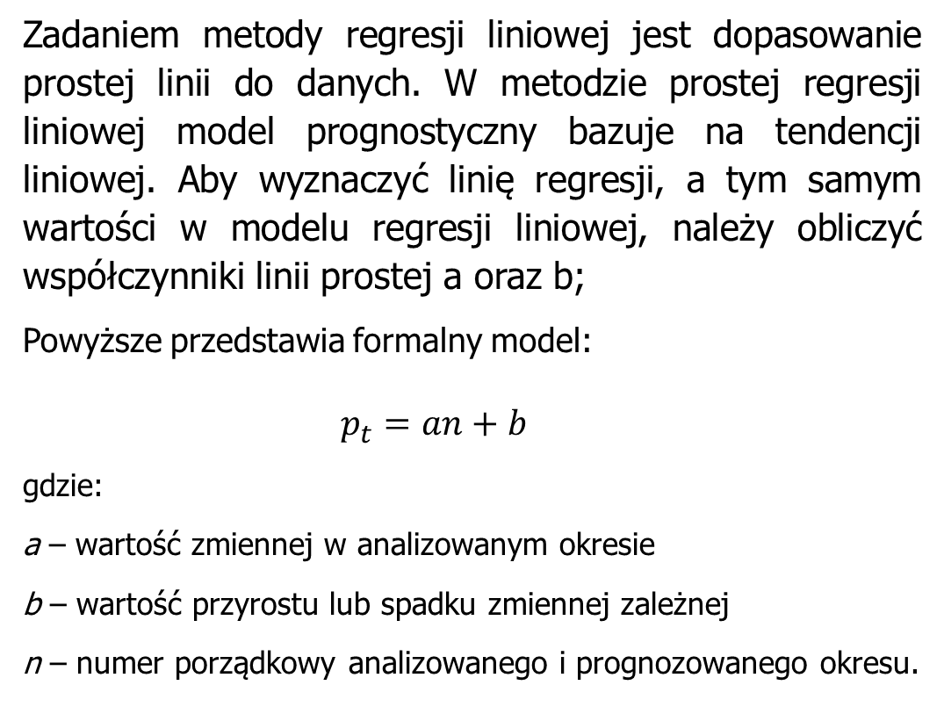
Metody regresji
Prosta metoda regresji liniowej
Zadaniem metody regresji liniowej jest dopasowanie prostej linii do danych. W metodzie prostej regresji liniowej model prognostyczny bazuje na tendencji liniowej. Aby wyznaczyć linię regresji, a tym samym wartości w modelu regresji liniowej, należy obliczyć współczynniki linii prostej a oraz b;
Powyższe przedstawia formalny model:
$p_{t}=an+b$
gdzie:
a – wartość zmiennej w analizowanym okresie
b – wartość przyrostu lub spadku zmiennej zależnej
n – numer porządkowy analizowanego i prognozowanego okresu.
Najszybszym sposobem na obliczenie powyższych współczynników regresji jest skorzystanie z funkcji REGLINP.
Składnia: REGLINP(znane_y;[znane_x];[stała];[statystyka)

Slide 44
Metody regresji
Prosta metoda regresji liniowej
Aby określić parametry a oraz b należy obliczyć układ dwóch równań. Ma on następującą postać:
Najszybszym sposobem na obliczenie powyższych współczynników regresji jest skorzystanie z funkcji REGLINP.
Składnia: REGLINP(znane_y;[znane_x];[stała];[statystyka)
gdzie:
t_{i} – numer porządkowy okresu (t = 1, 2, 3,…), który jest wartością zmiennej czasowej niezależnej
y_{i} – zmienna zależna (np. zapotrzebowanie na dane dobro w ustalonym przedziale czasowym)
a – wartość zmiennej w analizowanym okresie
b – wartość przyrostu lub spadku zmiennej zależnej
n – liczba wszystkich analizowanych okresów.

Slide 45
Błędy prognoz
Aby ocenić trafność prognozy należy mierzyć błędy prognozy. Biorąc pod uwagę, że nie ma gwarancji doskonałego przewidywania przyszłego popytu każda prognoza obarczona jest błędem.
Możemy wyróżnić:
  systematyczne i
  niesystematyczne skutki błędów prognozy.
Źródło: Hopp i Spearman, 1999, Zeiml, i in., 2019; Shcherbakov i in., 2013

Slide 46
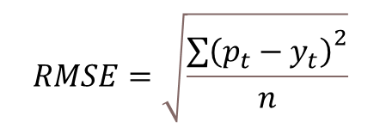
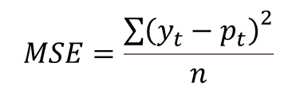
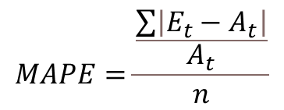
Forecast errors
Błąd średniokwadratowy (MSE)
Pierwiastek błędu średniokwadratowego (RMSE)
Średni bezwzględny błąd procentowy (MAPE)
$$MSE=\frac{{\sum{\left(y_{t}−p_{t}\right)}}^{2}}{n}$$
$$RMSE=\sqrt{\frac{{\sum{\left(p_{t}−y_{t}\right)}}^{2}}{n}}$$
$$MAPE=\frac{\frac{\sum{\left|E_{t}−A_{t}\right|}}{A_{t}}}{n}$$
Błąd średniokwadratowy może być tylko dodatni, a jego wartość powinna być jak najmniejsza. Wartość tego błędu, która wynosi 0 wskazuje na doskonałą dokładność prognozy.
Wartość błędu powinna być jak najbardziej zbliżona do 0. Im niższa wartość pierwiastka błędu średniokwadratowego, tym lepszy jest model. A model doskonały ma wartość równą 0.
Jest to jedna z bardziej popularnych miar błędu. Wartość 0 wskazuje, że model nie zawiera błędu średniego, co oznacza, że wartość powinna być jak najbliżej 0.
W przypadku tych samych błędów prognoz mniejsze wartości rzeczywiste powodują, że błąd względny staje się większy.

Slide 47
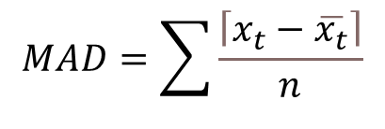
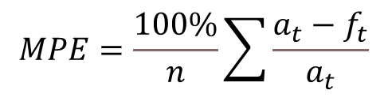
Forecast errors
Średni błąd procentowy (MPE)
Średnie odchylenie bezwzględne (MAD)
$$MPE=\frac{100\%}{n}\sum{\frac{a_{t}−f_{t}}{a_{t}}}$$
$$MAD=\sum{\frac{\left\lceil x_{t}−\overline{x_{t}}\right\rceil }{n}}$$
Jest to średni błąd procentowy (lub odchylenie). Informuje o ile średnio w okresie prognoz będzie wynosić odchylenie od wartości rzeczywistej.
MPE jest przydatny, ponieważ pozwala sprawdzić czy model prognozy systematycznie zaniża (więcej ujemnego błędu) lub przeszacowuje (dodatni błąd).
Jest prostym rozszerzeniem wariancji bezwzględnej. Średnie odchylenie bezwzględne jest wykorzystywane jako miara zróżnicowania danych.

Slide 48


Zalety i wady prognozowania w Excelu
Zaletą korzystania z programu Excel są:
szereg odpowiednich narzędzi do dyspozycji;
łatwość przechowywania
i obliczania danych;
możliwość wizualizacji pozyskanych i przetworzonych danych na różne sposoby.
Funkcja | Wyjaśnienie
=ŚREDNIA | Funkcja pozwala obliczyć średnią na podstawie istniejących wartości.
=SUMA | Funkcja pozwala obliczyć sumę na podstawie istniejących wartości.
=REGLINX | Funkcja pozwala przewidzieć przyszłą wartość na podstawie istniejących wartości przy użyciu regresji liniowej.
=REGLINX.ETS | Oblicza lub przewiduje przyszłą wartość na podstawie istniejących (historycznych) wartości przy użyciu wersji algorytmu wygładzania wykładniczego (ETS).
=REGLINP | Oblicza statystykę dla linii, korzystając z metody najmniejszych kwadratów.
=REGLINX.LINIOWA | Oblicza lub przewiduje przyszłą wartość na podstawie istniejących wartości przy użyciu regresji liniowej.
=REGLINW | Posłuży do wyznaczenia trendu liniowego.
=REGLINX.ETS.SEZONOWOŚĆ | Oblicza długość wzorca sezonowego na podstawie istniejących wartości i osi czasu.
Wadami są:
konieczność ręcznej synchronizacji
i aktualizacji danych;
możliwość popełnienia błędów w
wyniku ręcznych działań z danymi.

Slide 49
Podsumowanie
Prognozowanie to wnioskowanie o nieznanych zdarzeniach na podstawie znanych zdarzeń;
Metody prognozowania można podzielić na prognozy jakościowe i ilościowe;
Szeregi czasowe to metodologia badania złożonych i sekwencyjnych typów danych;
Wybór odpowiedniej metody zależy od rodzaju danych i ich wartości;
Konieczne jest zapewnienie odpowiedniego przygotowania danych;
Prognozy można określać ręcznie (za pomocą formuł obliczeniowych), za pomocą MS Excel lub za pomocą dedykowanych narzędzi.

Slide 50
Autorzy:
Katarzyna Grzybowska
Katarzyna Ragin-Skorecka
Katarzyna Siemieniak
Piotr Cyplik
Michał Adamczak
Jędrzej Jankowski-Guzy
Adrianna Toboła-Walaszczyk
Wersja finalna: czerwiec 2025

Slide 51
Dziękuję za uwagę

